Slide 1
Alkalomadtan projekt
Asztalos Dávid & Kemény Vince

Slide 2



Oldalak térképe

Slide 3

Navbar menü

Slide 4
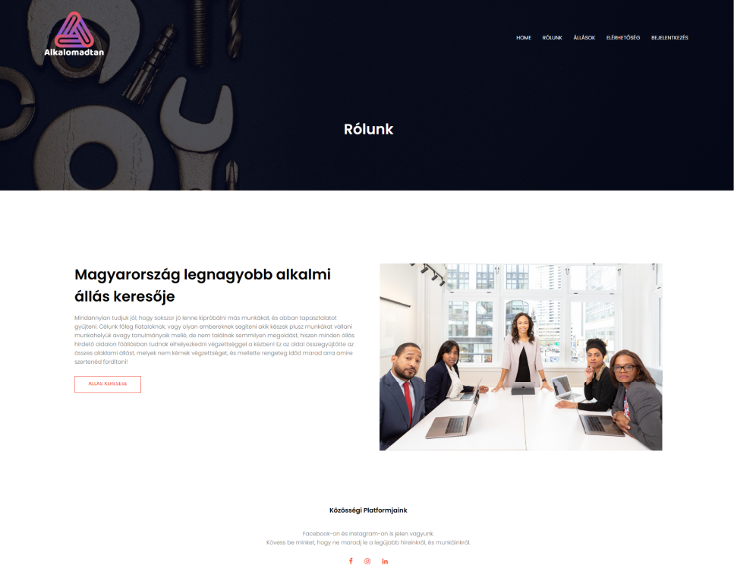
Rólunk oldal

Slide 5
Navbar menü

Slide 6
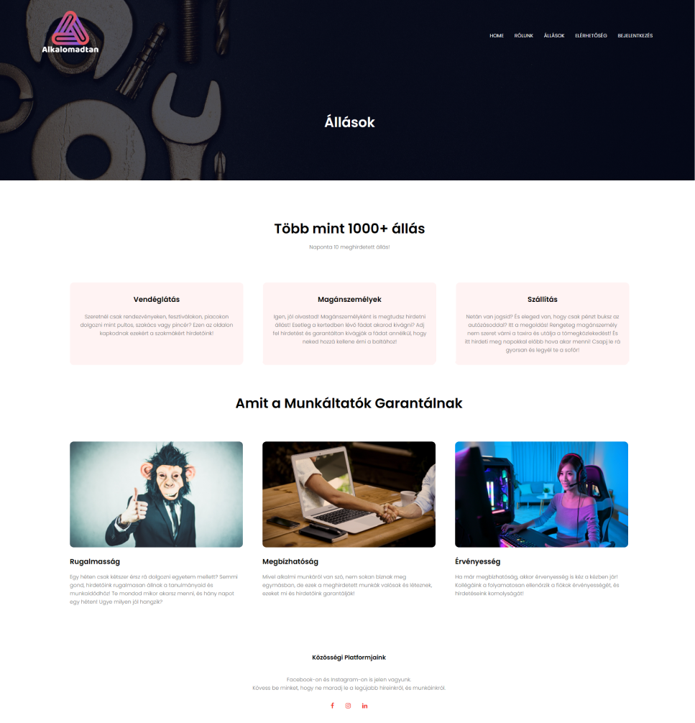
Állások oldal

Slide 7
Navbar menü

Slide 8
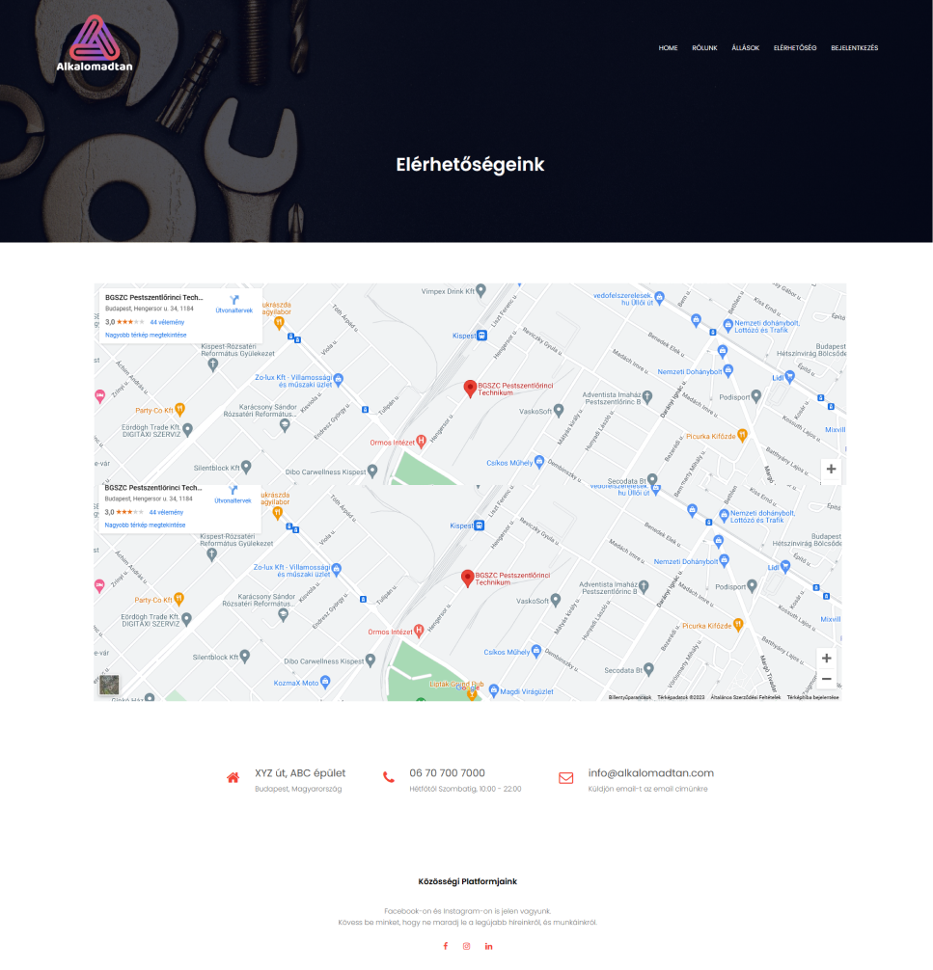
Elérhetőség oldal

Slide 9
Navbar menü

Slide 10
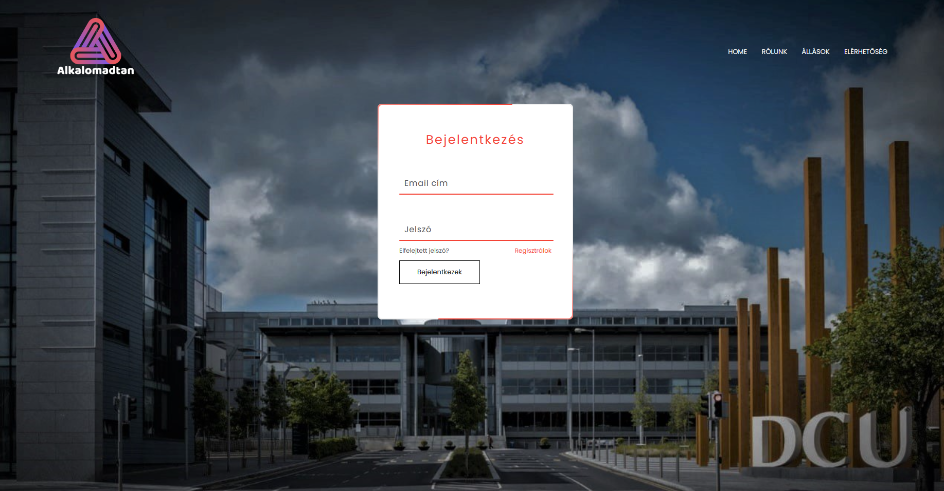
Bejelentkezés oldal

Slide 12
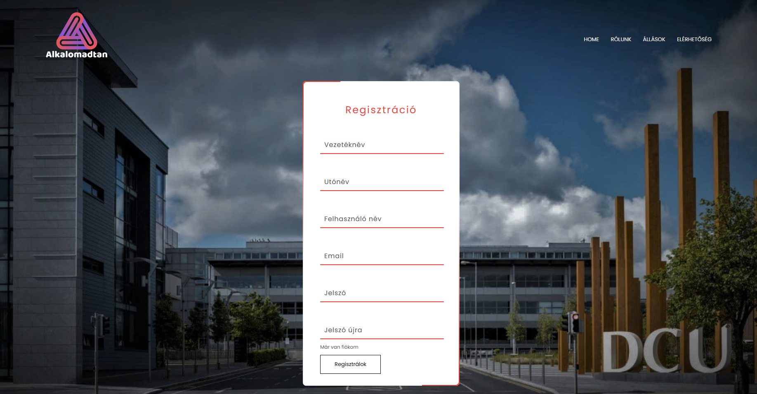
Regisztrációs oldal

Slide 13

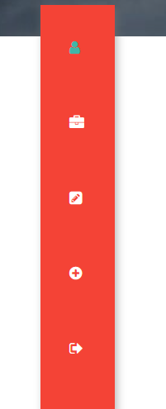
Profil oldalak

Slide 14
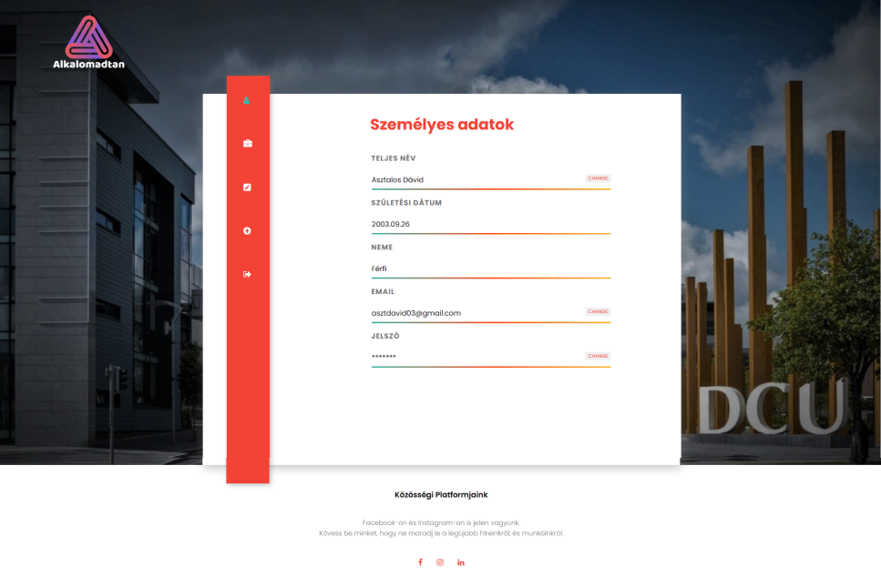
Személyes adatok

Slide 15
Profil oldalak

Slide 16
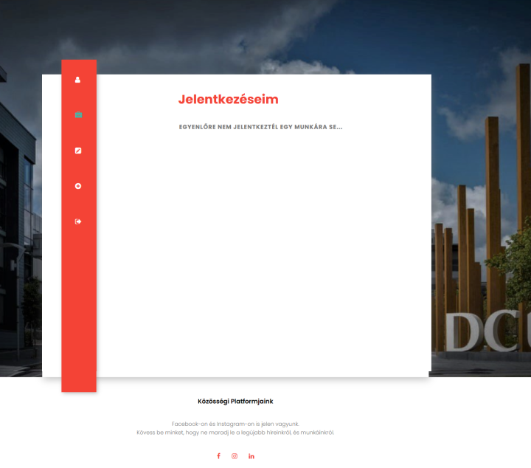
Munkák amikre jelentkezett a felhasználó

Slide 17
Profil oldalak

Slide 18
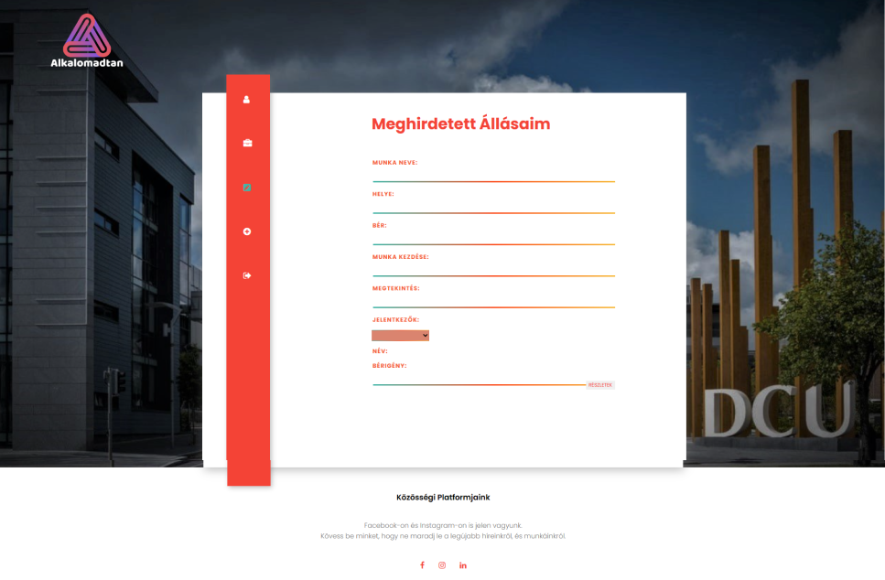
Meghirdetett állásaim

Slide 19
Profil oldalak

Slide 20
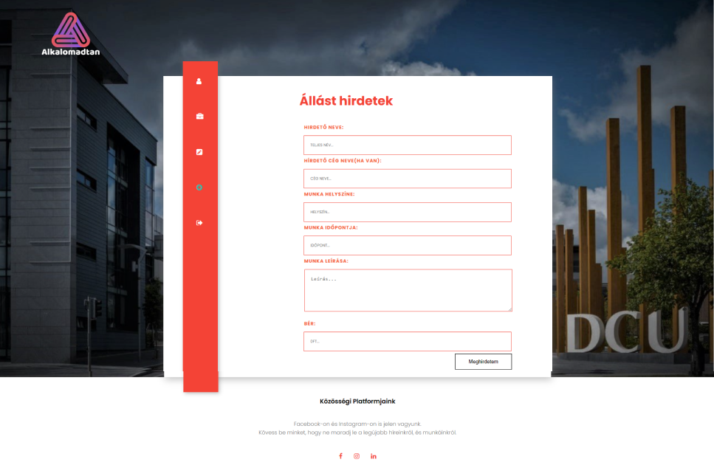
Állás hirdetése

Slide 21
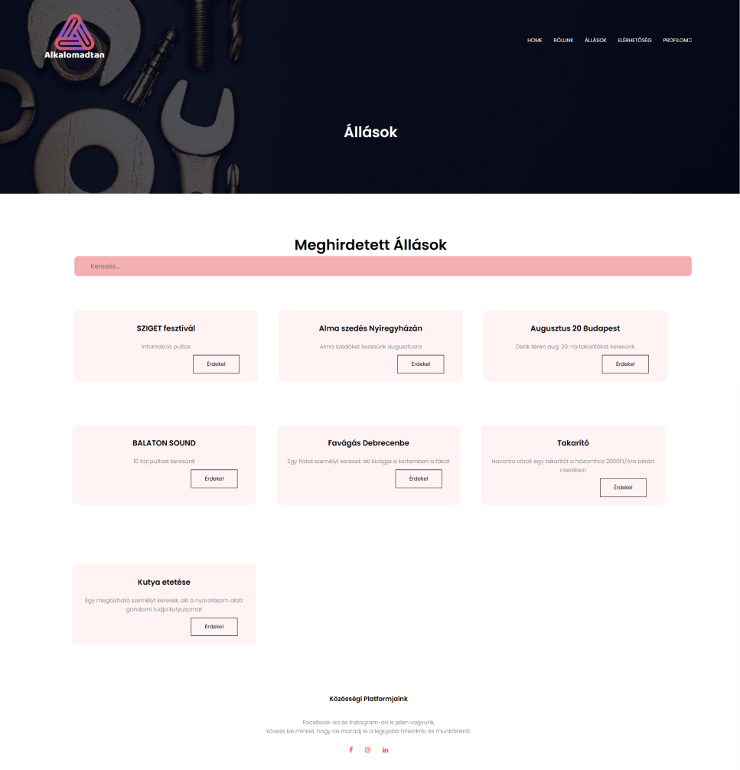
Állások böngészése

Slide 22
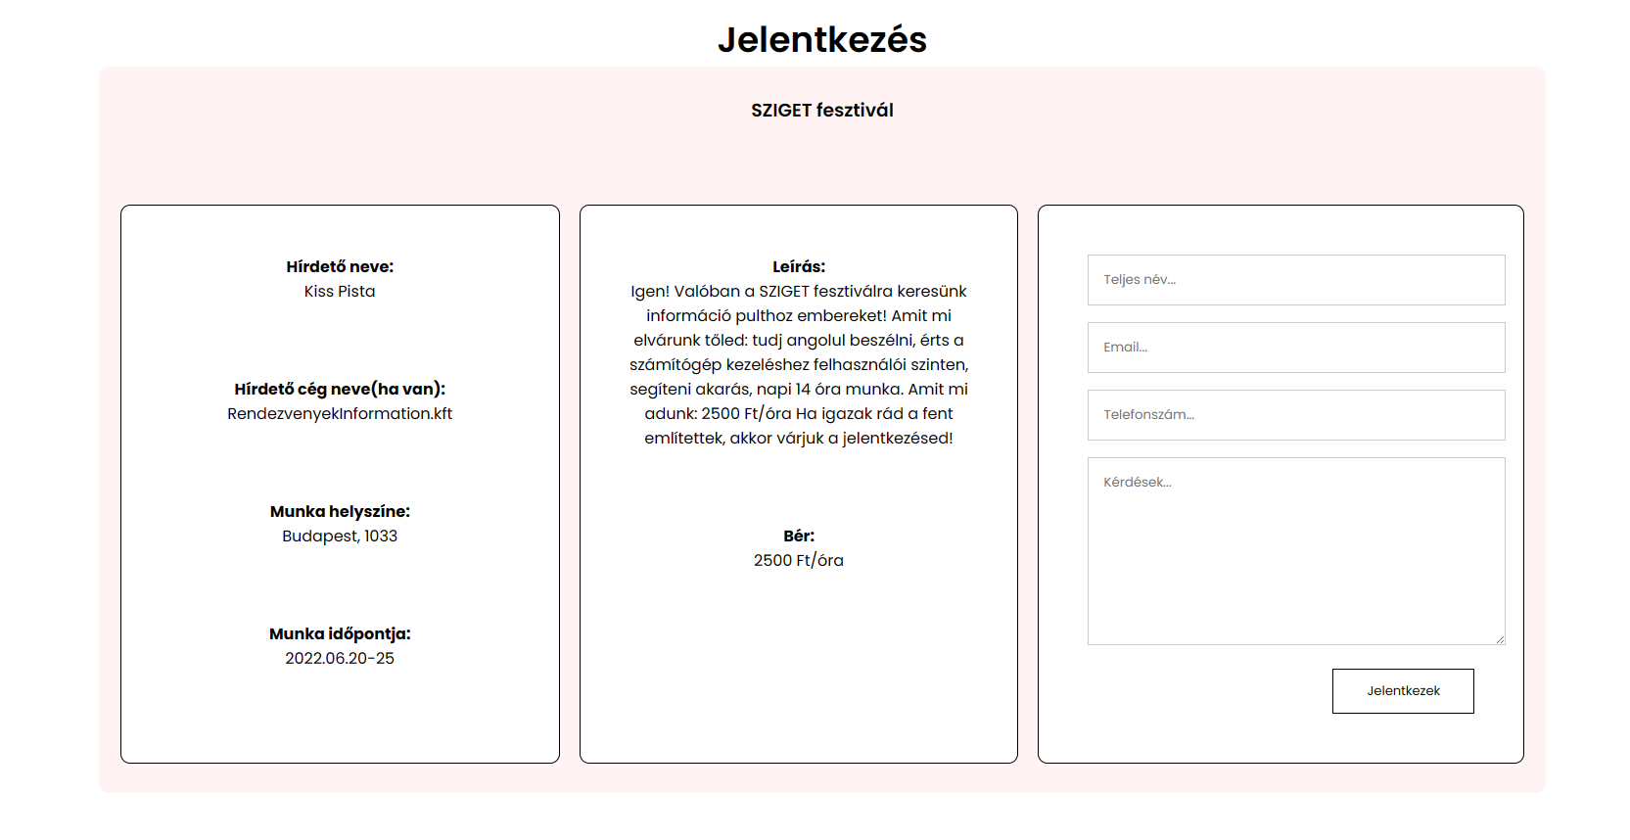
Meghirdetett állásra jelentkezés

Slide 23
A háttér működés
Hogyan működek az oldalak a háttérben?

Slide 24
A működés elve
Model
View
Template
A Back-end-et Python-ban a Django keretrendszerben van megírva, ami a Model View Template alapon működik.
Model Itt tárolódnak az adatbázis táblái, amit későbbeikben tudunk használni.
View Kezeli a kérelmeket és a változókat amit a Template-nek ad
Template Feldolgozza a változókat

Slide 25
Fontos fájlok és könyvtárak
A keretrendszernek meglehetően sajátos keretrendszere van, amin egy kis idő után könnyen el lehet igazodni!
Notes:
Itt kéne beszélni arról, hogy ezen projektnek milyen fontos fáljai vannak amik használva vannak.
Én:

Slide 26
app
alakalomadtan
settings.py
urls.py
admin.py
forms.py
models.py
tests.py
views.py
db.sqlite3
manage.py
static
templates
app/auth
app/layout
app/profile
[Egyéb oldalak]
Notes:
Én: Természetesen ez egy részlet!
Én: *egyesével elvomondom hogy mi micsoda*

Slide 27
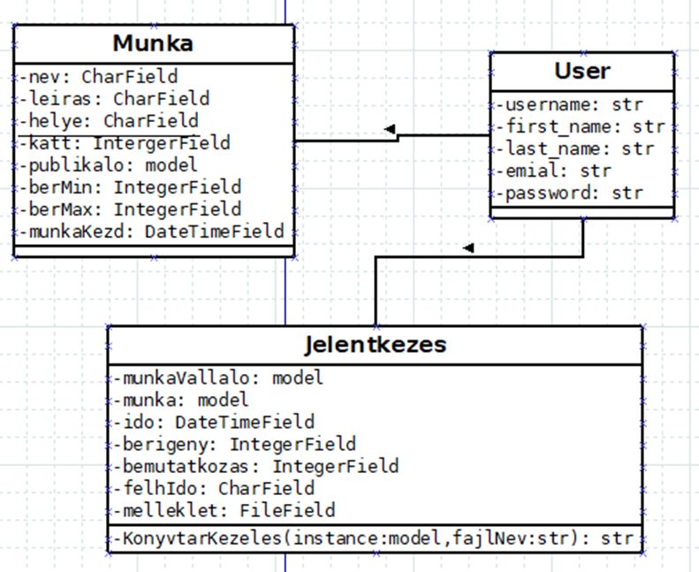
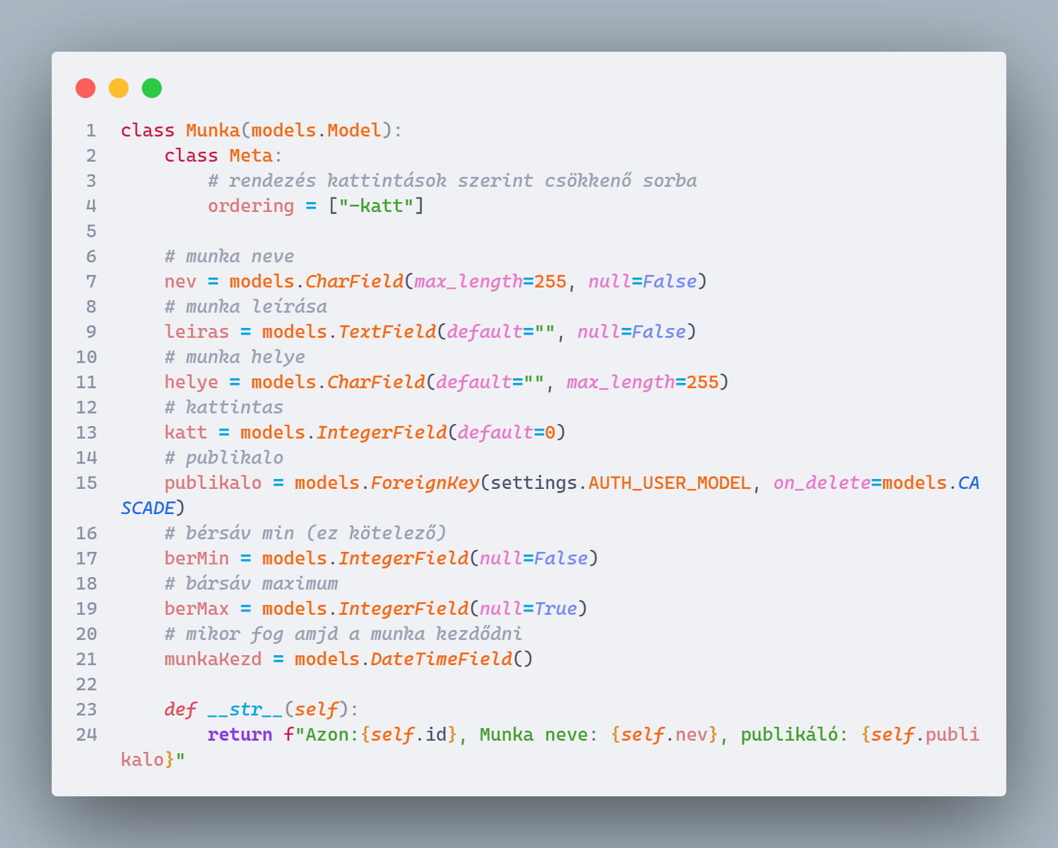
Adatbázis
Az adatbázis UML diagrammja. Az adatbázis az db.sqlite3 fájl-ban tárolódik, viszont ezeket a táblákat a models.py fájlba kellett létrehozni.
Notes:
A képen ugye az uml dia látható, de fontos kiemelni, a kapcsolatokat, mi a „User” tábla és hogy miért nincs „id” mező

Slide 28
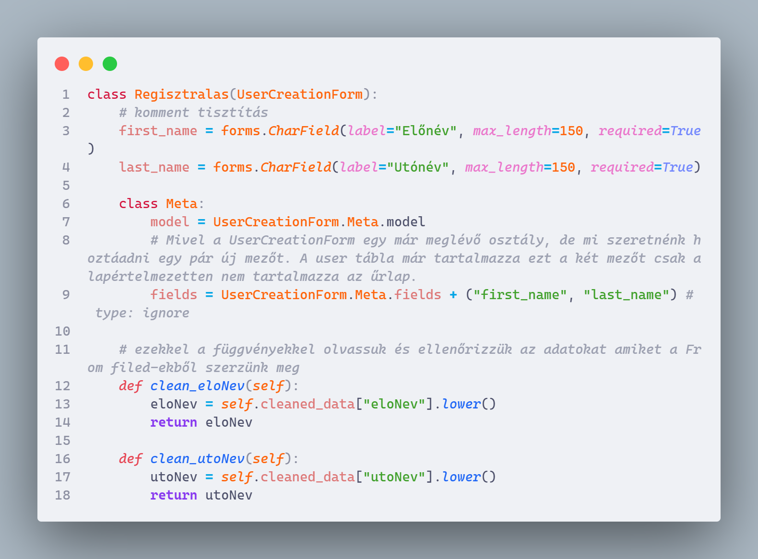
Űrlapok (Form)
A Django a klienstől kapott adatokat általában űrlapokon keresztül kapja meg.
Notes:
Itt kifejtem, hogy milyen módon tárolja és használható a formok a template-en

Slide 29
Regisztrálás az oldalon
Kérelem
Megfelelő útvonal és függvény
Urls.py
Urls.py
Függvény Futtatás
Views.py
Űrlap megadása
Forms.py
Template előkészítése
Views.py
Template megjelenik
Űrlap beküldése
Űrlap feldolgozása
Views.py
Beléptetés (back-end)
Views.py
Továbbítás a következő oldalra
Adatok frissítése
Views.py
Models.py
Ahhoz hogy egy személy a kliens oldalon be tudjon lépni és munkákat tudjon feladni vagy jelentkezni, ahhoz elengedhetetlen egy profil létrehoznia.
Notes:
A dián látható, hogy milyen folyamat van a Django hátterében mikor egy regisztráció történik.
Én: Ez egy egyszerűsített példa és természetesen nem egy végtelen ciklus látható

Slide 30
Munka feladása
Kérelem
urls.py
Megfelelő oldal függvény
views.py
Megfelelő űrlap használata
views.py
forms.py
Adatok és kliens információk átdása
template
Megjelenítés és beküldés
template
Validálás és mentés
views.py
models.py
Továbbítás
views.py
Munka feladásánál rengeteg dolog történik és mentőik a háttérben. Köztük az adott bejelentkezett kliens információi és a jelentlegi UTC idő.

Slide 31
Jelentkezés munkára
Ezen adatok jelennek továbbítódnak
Klienstől
Név
Email
Feltöltött dokumentum
Megjelenő oldaltól
User Id
Jelentkezés ideje
Munka Id
Az oldalon képesek vagyunk meghirdetett munkákra jelentkezni. Ilyenkor a kliens nevét, email címét és feltöltött dokumentumát tároljuk és továbbítjuk a publikálónak.
Notes:
Meg kell magyaráznom, hogy mi történik és milyen adatok lesznek továbbítva. Persze megagyarázom hogy hogyan történik a fájl mentése. Nem is beszélve arról, hogy csak autentikálva lehet megtekinteni.
Én: Ezzel a függvénnyel történik a mentés, és ezek az adatok kerülnek a végére, hogy megkülönbözetető legyen.

Slide 32
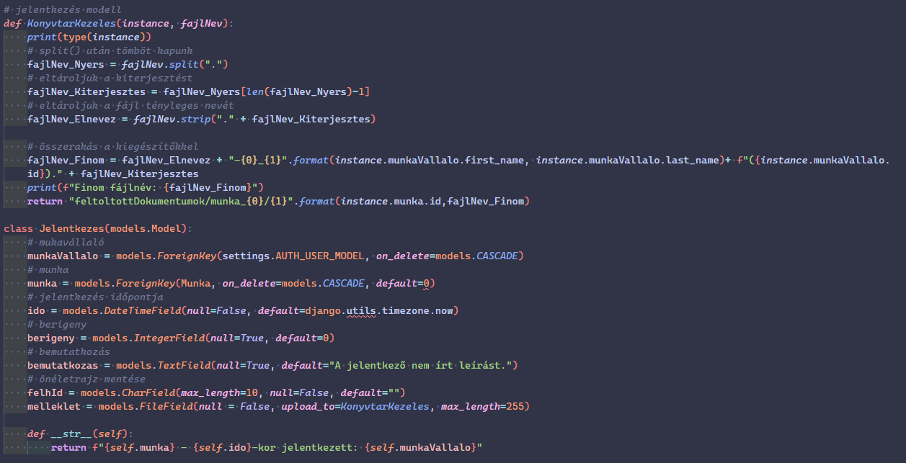
Feltöltött fájl kezelése
A fájl feltöltésekor több kis művelet hajtódik végre a háttérben.
A KonnyvtarKezeles(instance, fejlnev) függvény dolgozza fel a mentést és a fájlnév változtatást.
Notes:
Itt részletesen elmondom, hogy az adatbázisban hogyan mentődik el. Milyen mappába mentődik el. Hogyan változik a neve.
A fájl helye a feltöltöttDokumentimok mappába kerül és munka Id-jét kapja meg.
A fájl neve pedig megtartja az eredeti nevét viszont utólag csatolja hozzá a feltöltő kliens nevét és az egyezű név elkerülését pedig az kliens ID-ját is hozzá csatolom.
Végül egy elérési utat adok meg visszatérési értékként.

